Slide 1
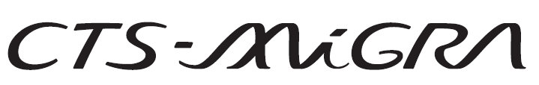

製剤技術Q&Aプレゼンテーション
システムのご紹介
のご紹介
株式会社パウレック
営業本部
高野 優介

Slide 2
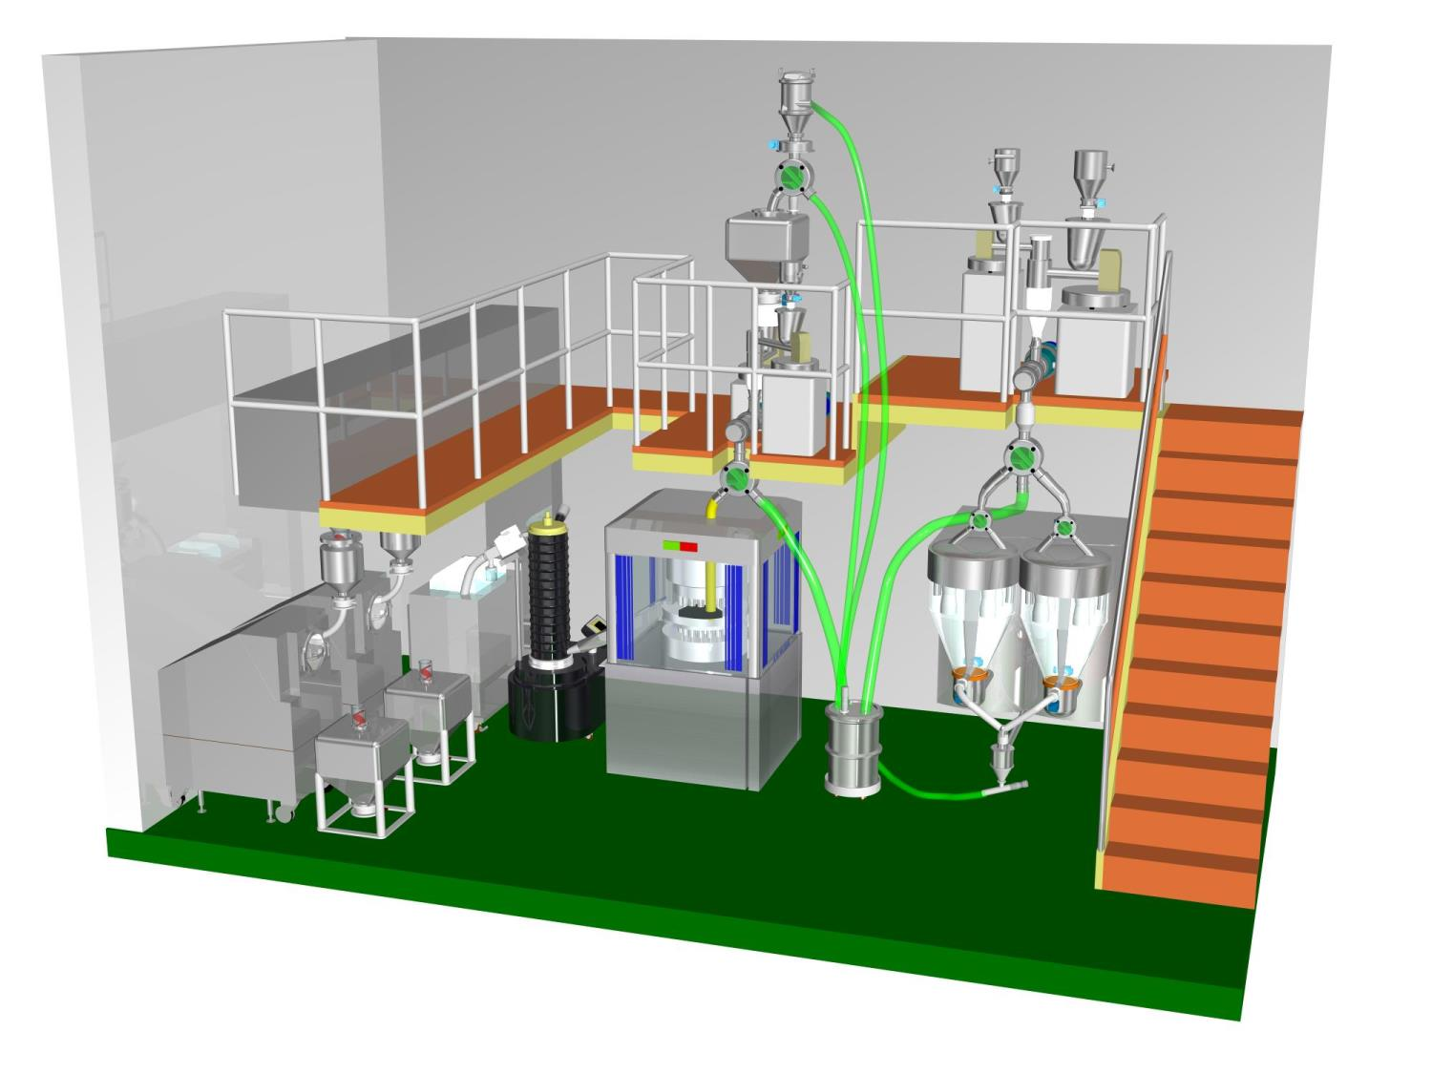
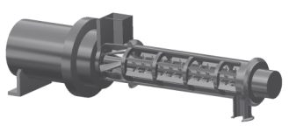
システム全体構成
3
供給～造粒
混合用MiGRA
滑沢剤混合
造粒用MiGRA
1
4
コーティング
乾燥
2
5
検査、計数
打錠
不良収缶
1：レーザ等 粒子径
2：NIR 水分
3：レーザ等 粒子径
4：NIR 混合度
5：NIR 被膜量＋水分
整粒

Slide 3
CTS-MiGRAシステムについて
打錠性に優れた、非常にシャープな造粒物が安定して得られる。
パラメーター変更に対し、造粒物がリニアに変化するため、粒径コントロールがしやすい。
湿式造粒機のみとしてではなく、インライン式の混合機としても高い性能を持つ。
部分的に実績のある装置を組み合わせることにより、導入へのハードルを下げることが出来る。
システムを構成している各ユニットでモジュール化してあるため、移設したり、システム構成や順番を変更したりすることが出来る。
Notes:
それではこれらのパート毎に簡単に紹介していきます。

Slide 4
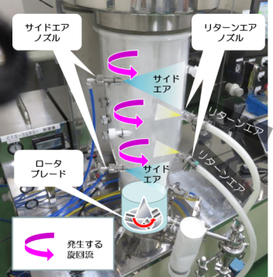
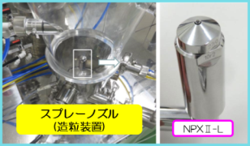
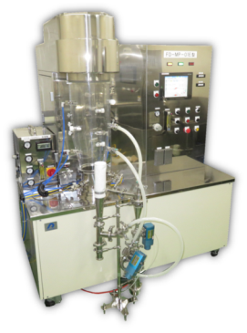
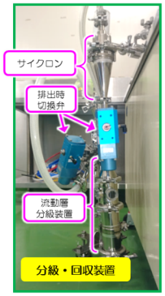
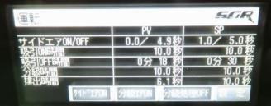
CTS-SGR 装置の仕様・機能
・付着防止
・造粒促進
・球形化促進
・重質化
・直接顆粒化
サイドエア
ノズル
(付着防止)
リターンエア
ノズル
(付着防止)
ボトム方式
スプレーノズル
(造粒装置)
NPXⅡ-L
ロータ
ブレード
(凝集防止)
サイクロン
発生する
旋回流
旋回流発生機構(造粒装置)
・自動運転
(連続回収)
・分級回収
・均一な粒子径
排出時
切換弁
流動層式
分級装置
CTS-SGR-01
(本体 FD-MP-01)
制御装置の操作画面
分級・回収装置
Notes:
2枚目にはSGRの特徴（うり）を記載しては
・球形度が高く、均一な薬物のみの顆粒が得られるため高いハンドリングを実現
・上記顆粒粒子径や粒度分布の制御が可能
・時間によって製造量を調整できる
→この資料にて説明予定です。
01というスケールがわかる表現はここでは不要では?

Slide 5
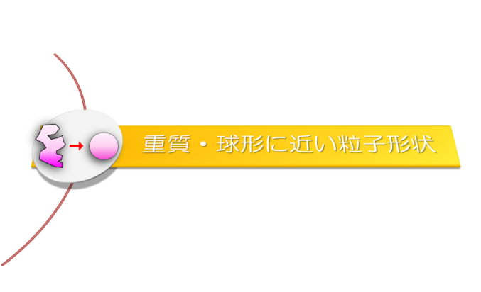
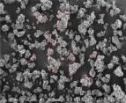
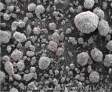
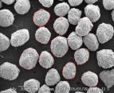
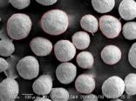

標準処方
・200M乳糖 70%、コーンスターチ30%
HPC-L3.5%（外割）
SGR造粒品の球形性 (円形度 n=10 で評価) は極めて高く、かさ密度は撹拌造粒法よりもさらに高い
Notes:
撹拌造粒よりもSGR顆粒のバルクのかさが高い理由は?またかさが高いことによるメリットは（高充填性等）
HPC-L 3.5%は外割?
全体において乳糖は200Mグレードでしょうか?（はい）
SGR顆粒は高円形度であり、ばらつきも小さく均一である。
タイトルの色が薄い。
SEM観察はもう少し大きくてもいいのでは?

Slide 6
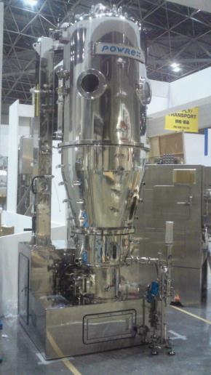
スケールアップ（CTS-SGR-X）
10倍
100g/H
CTS-SGR-01
1000g/H
CTS-SGR-X

Slide 7
ご清聴ありがとうございました。

